Slide 1
基于卷积神经网络的识别

Slide 2
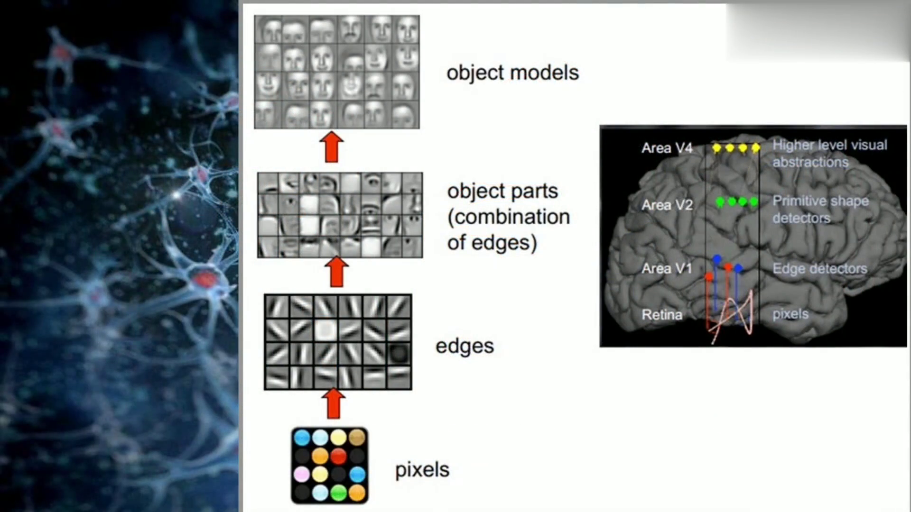
Notes:
在我们的大脑中有很多皮层，在图像进入眼睛后我们并不能直接认出物体

Slide 3
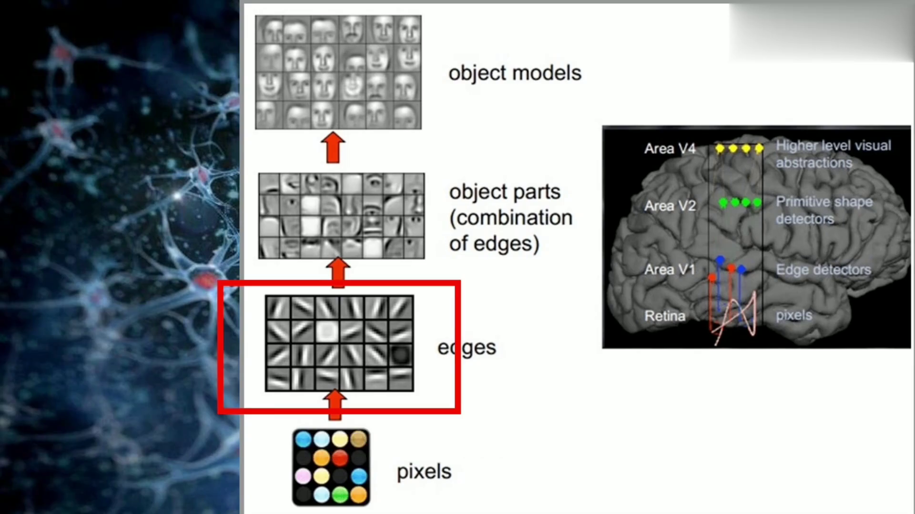
Notes:
第一层大脑皮层看到的是各个方向的线条，他把这些线条传到下一个大脑皮层

Slide 4
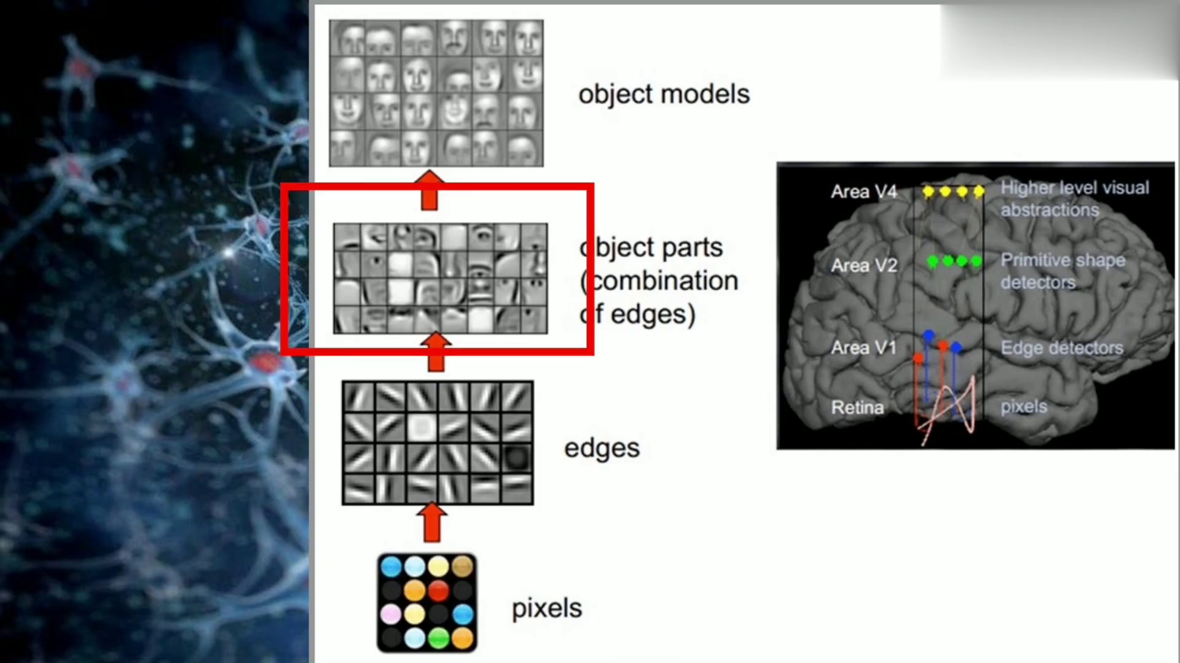
Notes:
在这一层把这些线条组合起来，就认出了嘴巴耳朵眼睛这些局部特征

Slide 5
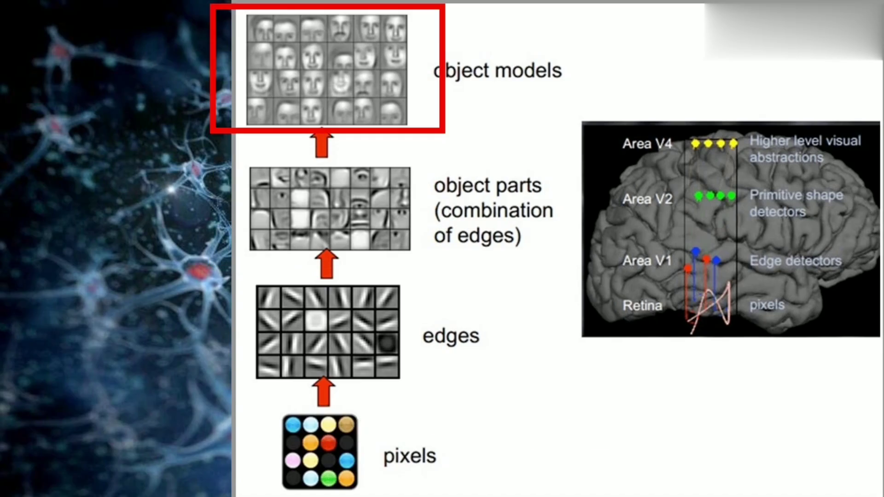
Notes:
再到下一层皮层把这些局部图像拼接起来，就形成了我们现在看到的完整的图像

Slide 6
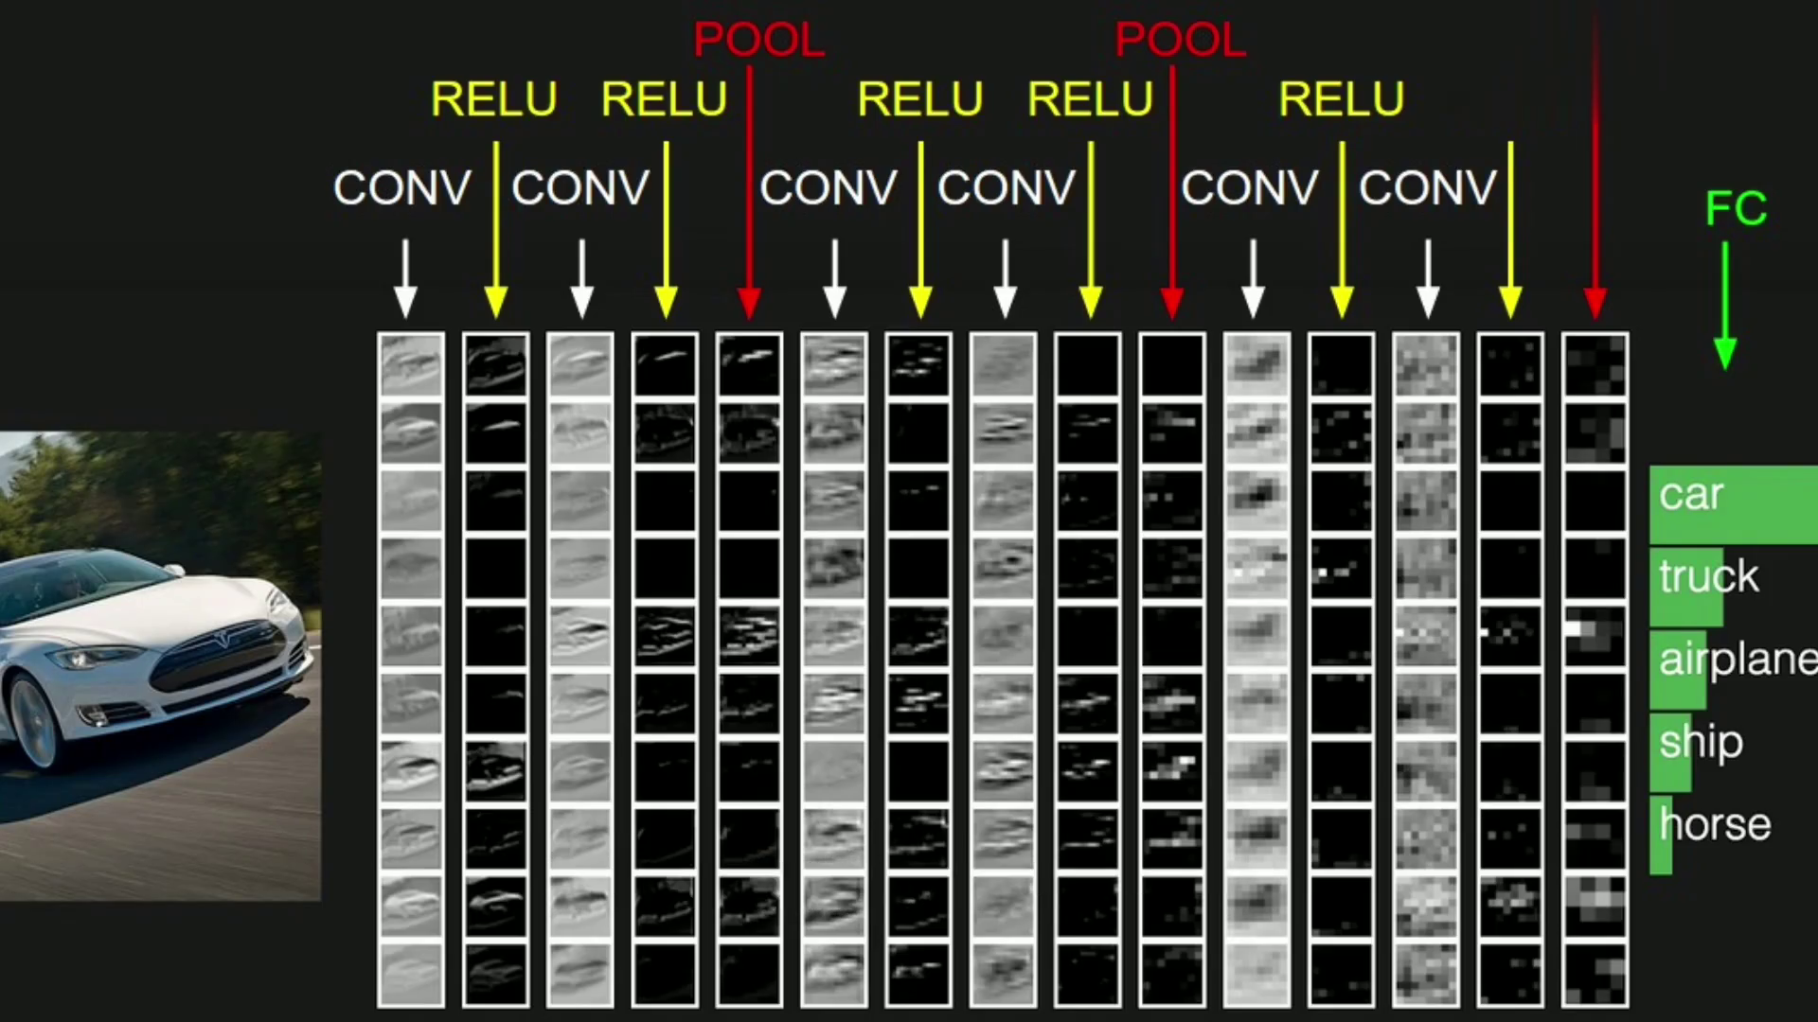
Notes:
依据这一原理，科学家设计出了卷积神经网络，帮助计算机实现图像识别

Slide 7
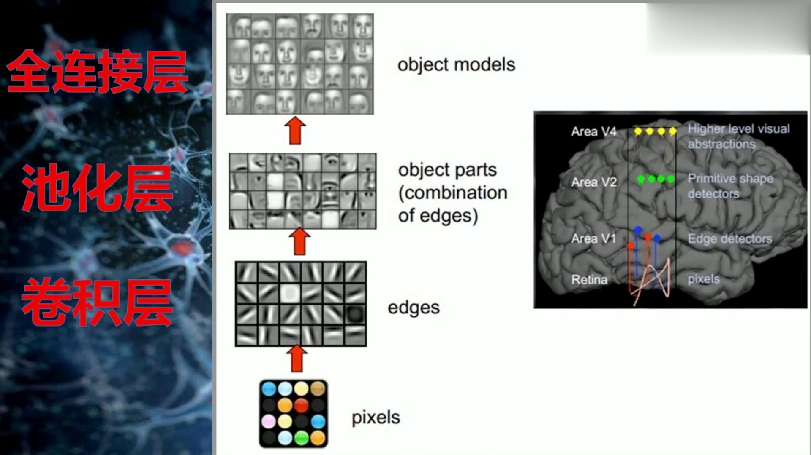
Notes:
和大脑皮层类似，卷积神经网络主要包括卷积层，池化层和全连接层三部分
卷积层用来识别这些特定线条
池化层用来减小图像的数据量
全连接层用来做最后的识别判断

Slide 8
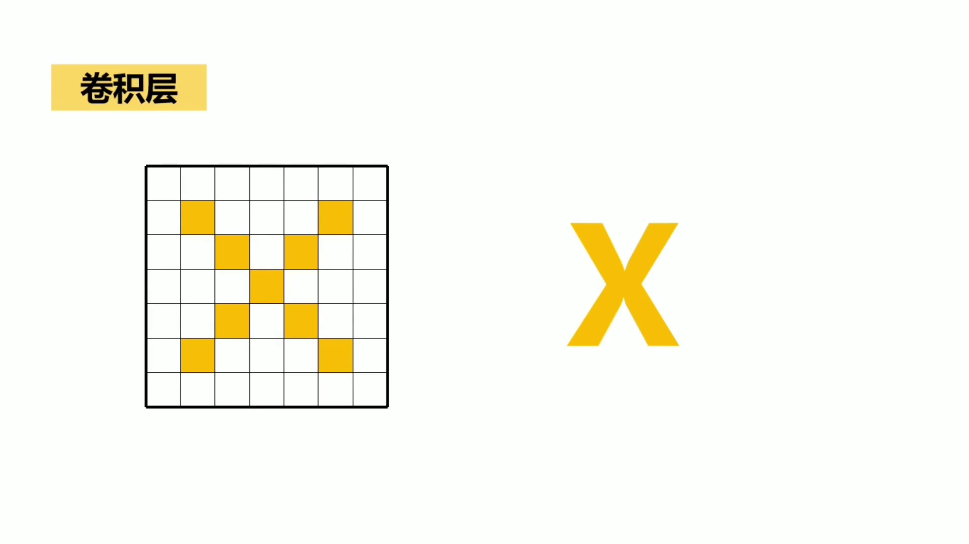
Notes:
下面我将演示计算机是如何识别出这个x

Slide 9
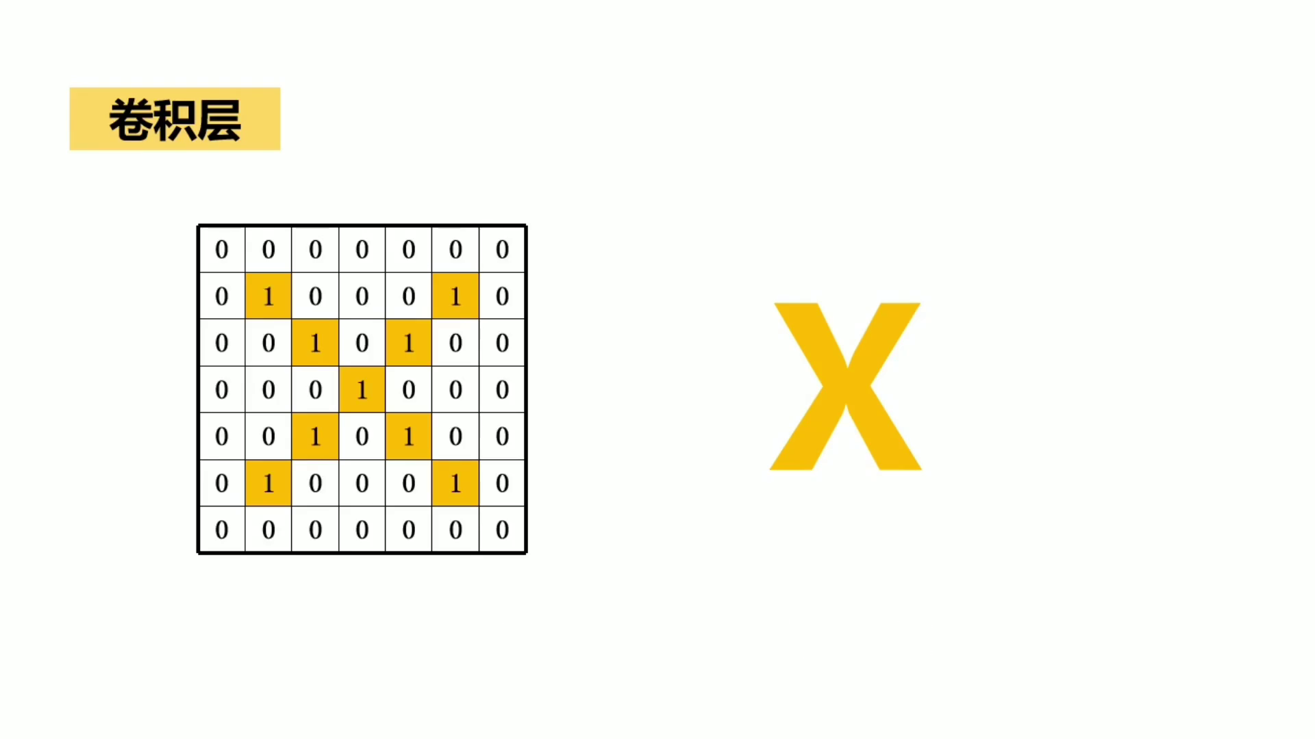
Notes:
我们使用1代表有黄色，0 代表没有黄色（其实是预处理+二值化后的图像）

Slide 10
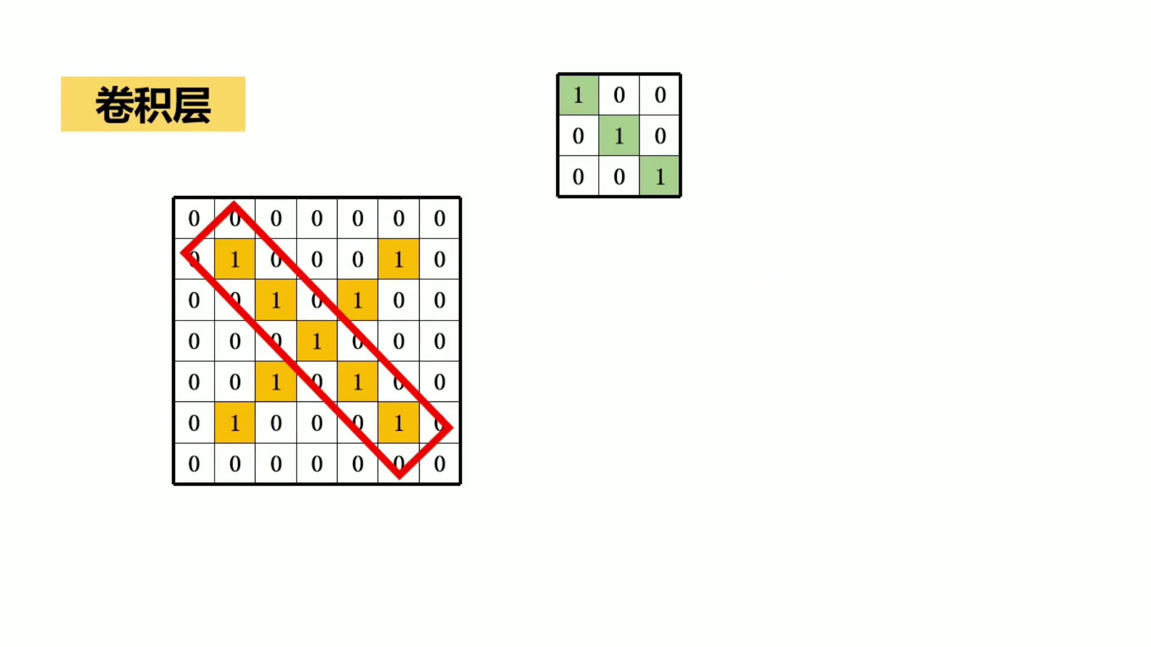
Notes:
我们需要对这个图像进行提取特征（也就是识别出一个左下斜线和右下斜线）
首先识别右下斜线，使用3*3的卷积核对图像进行卷积运算

Slide 11
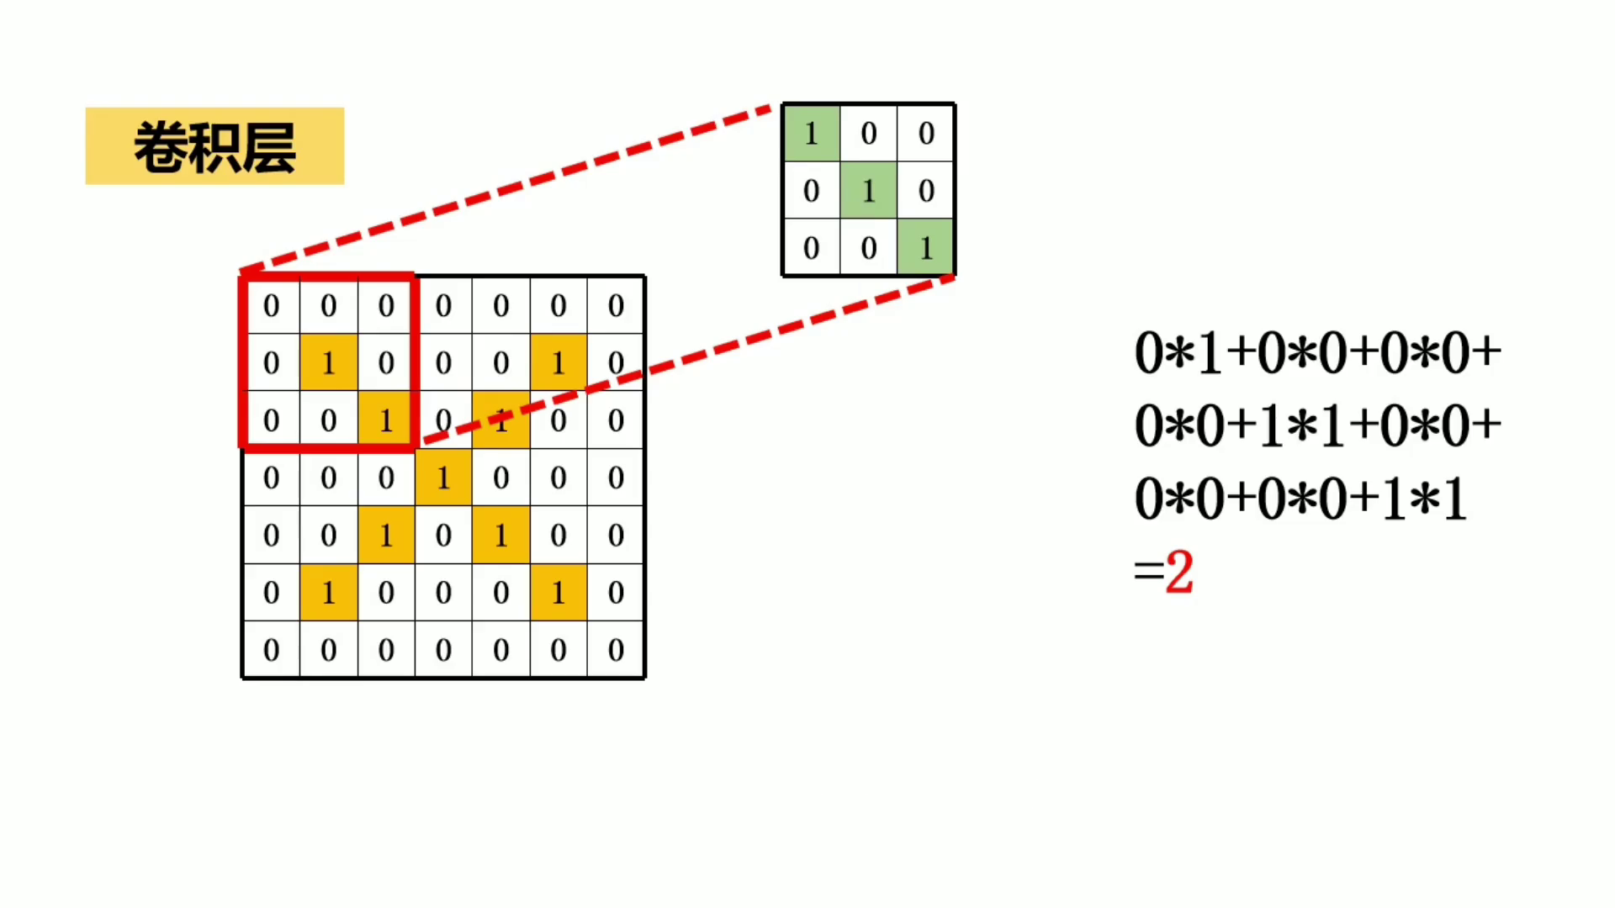

Slide 12
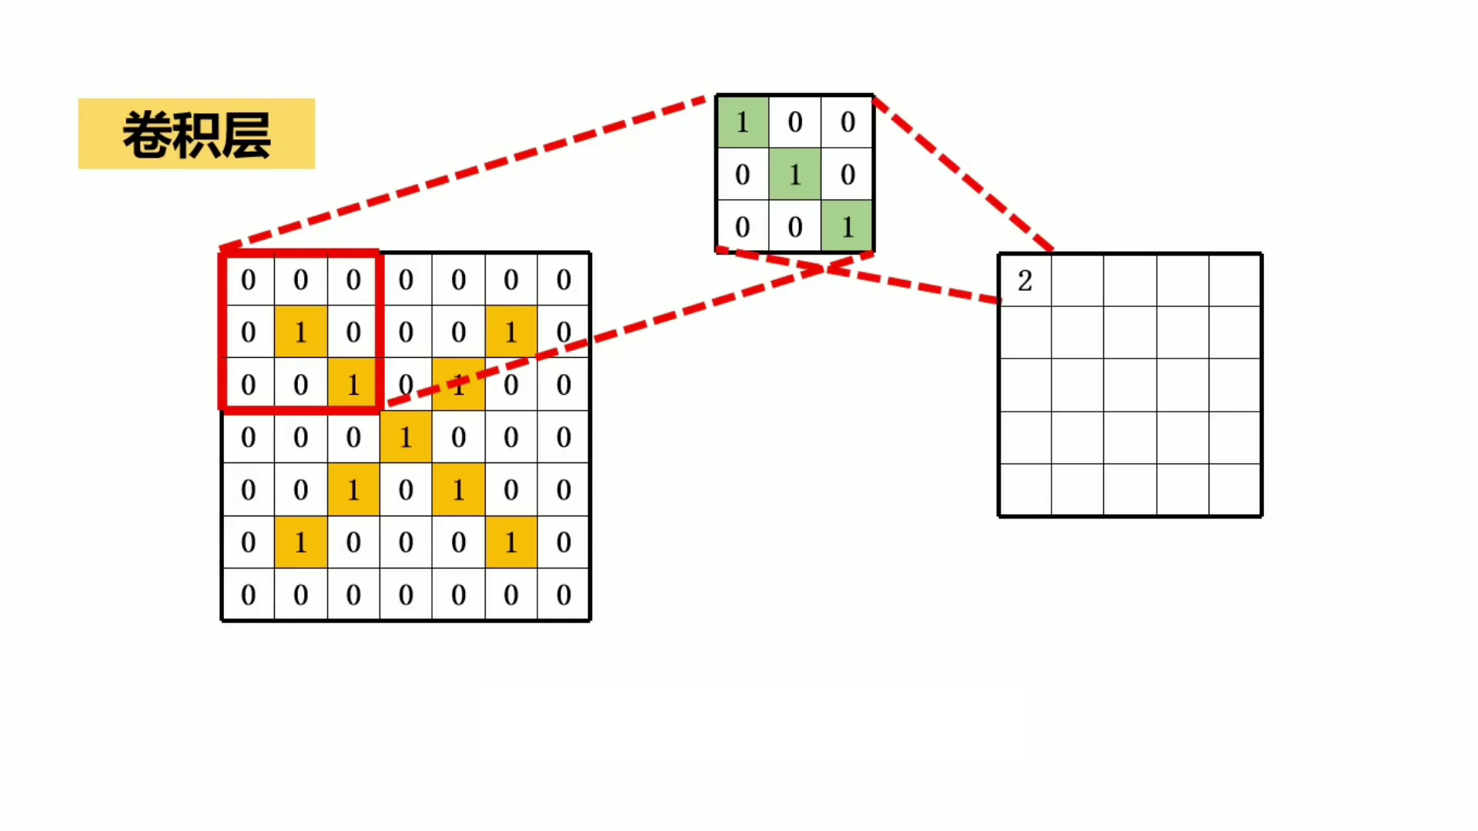

Slide 13
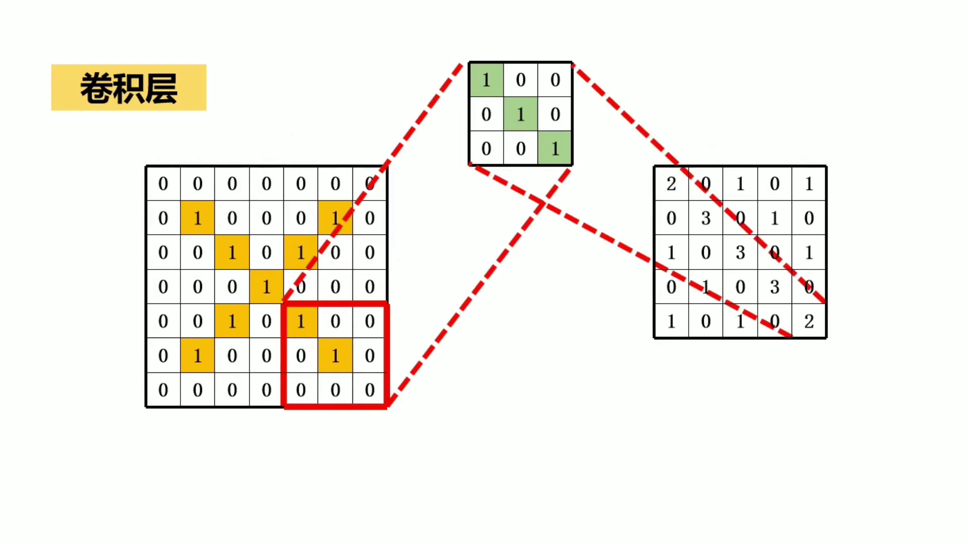

Slide 14
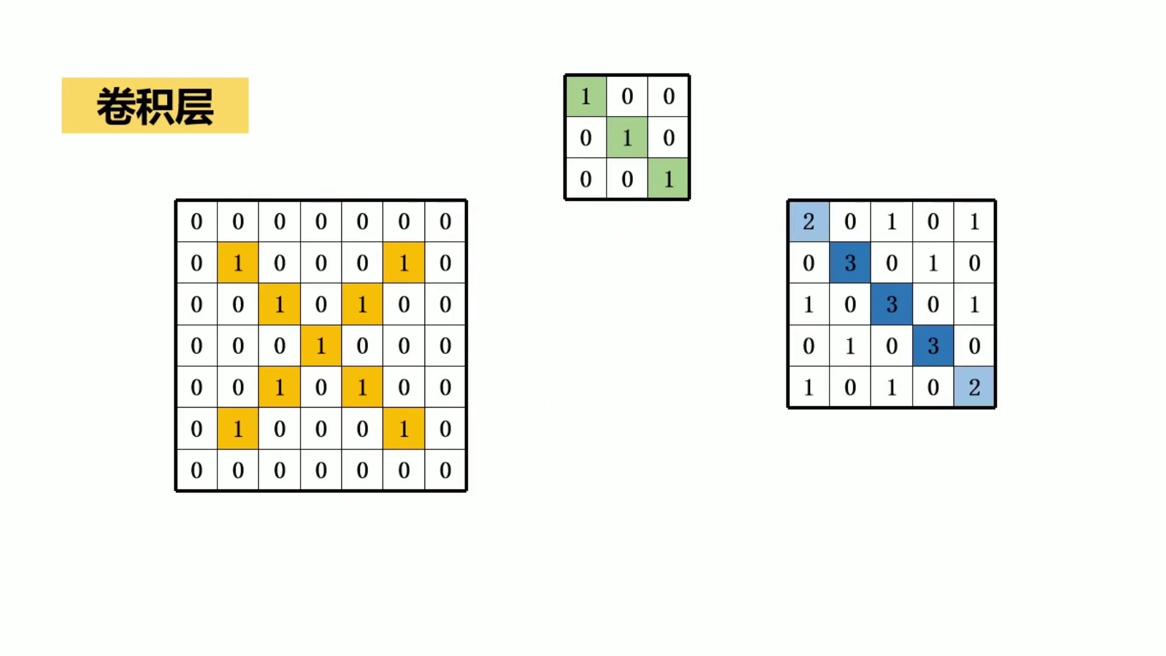
Notes:
我们发现进行卷积运算后的图像仍然保留了右下斜线的特征（为什么会这样？）
这是因为卷积核的特性（图像识别的研究就是找到能够提取出特征的卷积核）

Slide 15
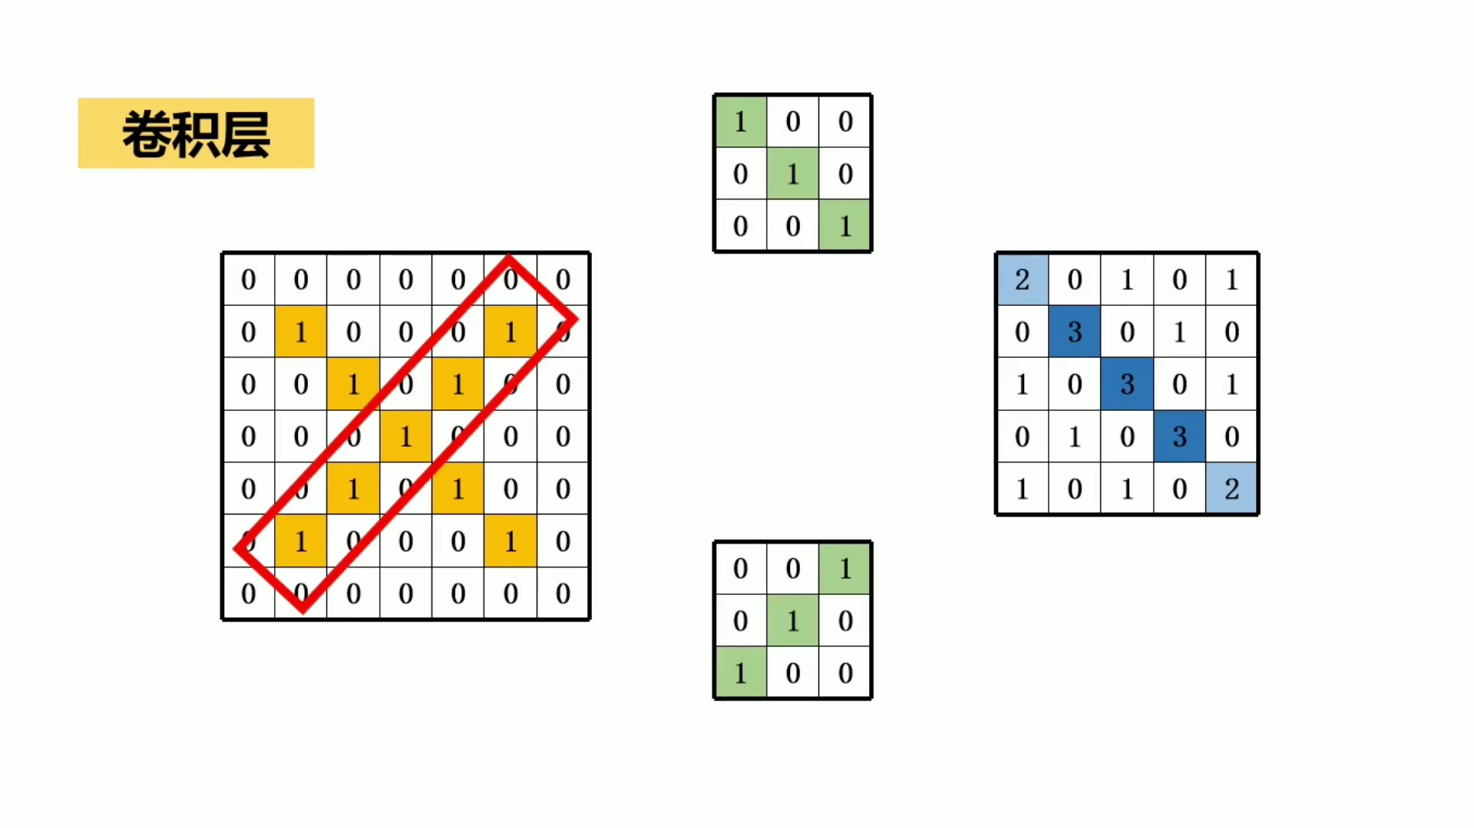
Notes:
同样的我们使用另一个3x3的卷积核提取左下方向的特征

Slide 16
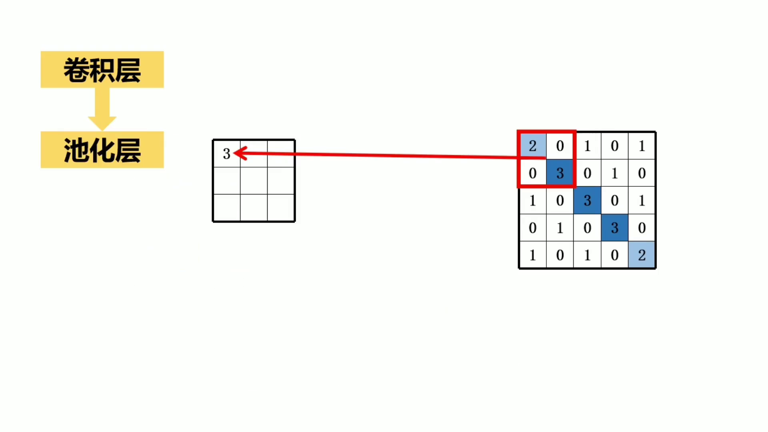
Notes:
实际上一张图片的像素非常大，我们为了保证识别的效率，需要对图片进行压缩
池化层就是来压缩图像的（事实上，池化层之所以能压缩图像，减少计算量，是因为压缩后的图像仍然能保留其特征）

Slide 17
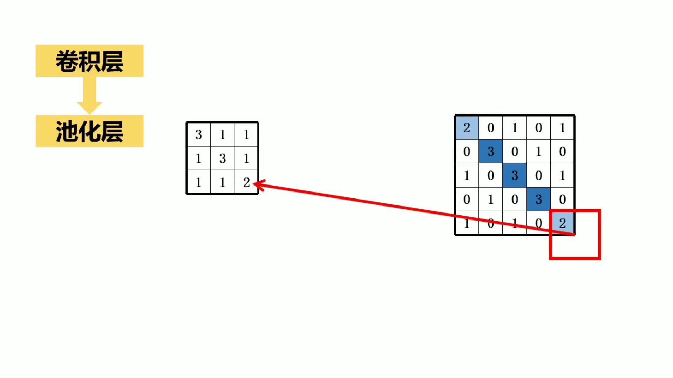
Notes:
四个数值取最大

Slide 18
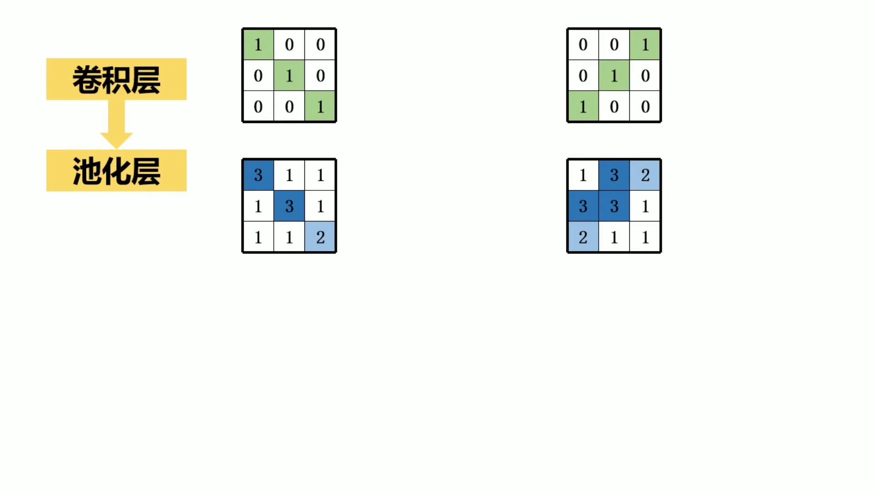
卷积核
卷积+池化后的
Notes:
但是这样计算机还是没办法识别，我们还需要进行全连接层

Slide 19
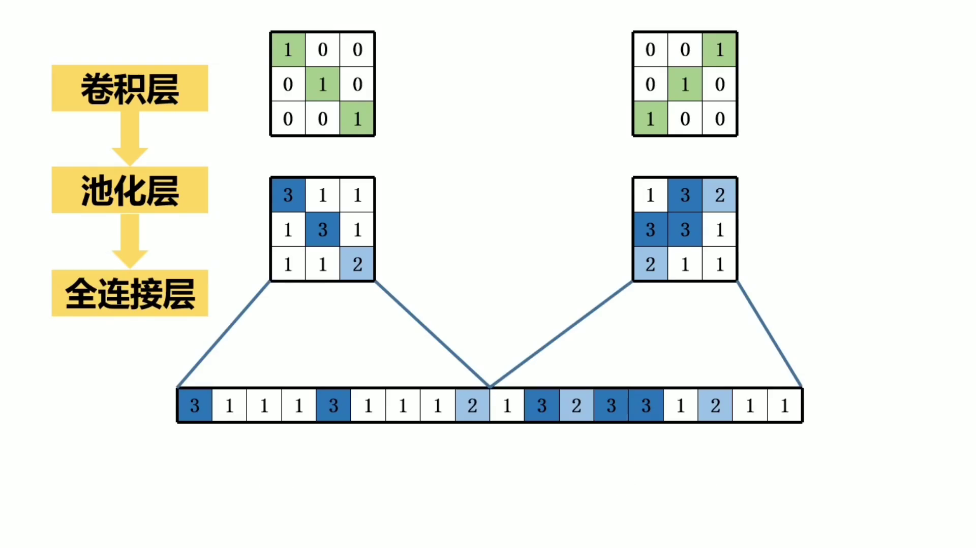
Notes:
我们将两个3x3的数组展开并且拼接起来，这个数组对人眼来说更难判断了，但是计算机就不一样了

Slide 20
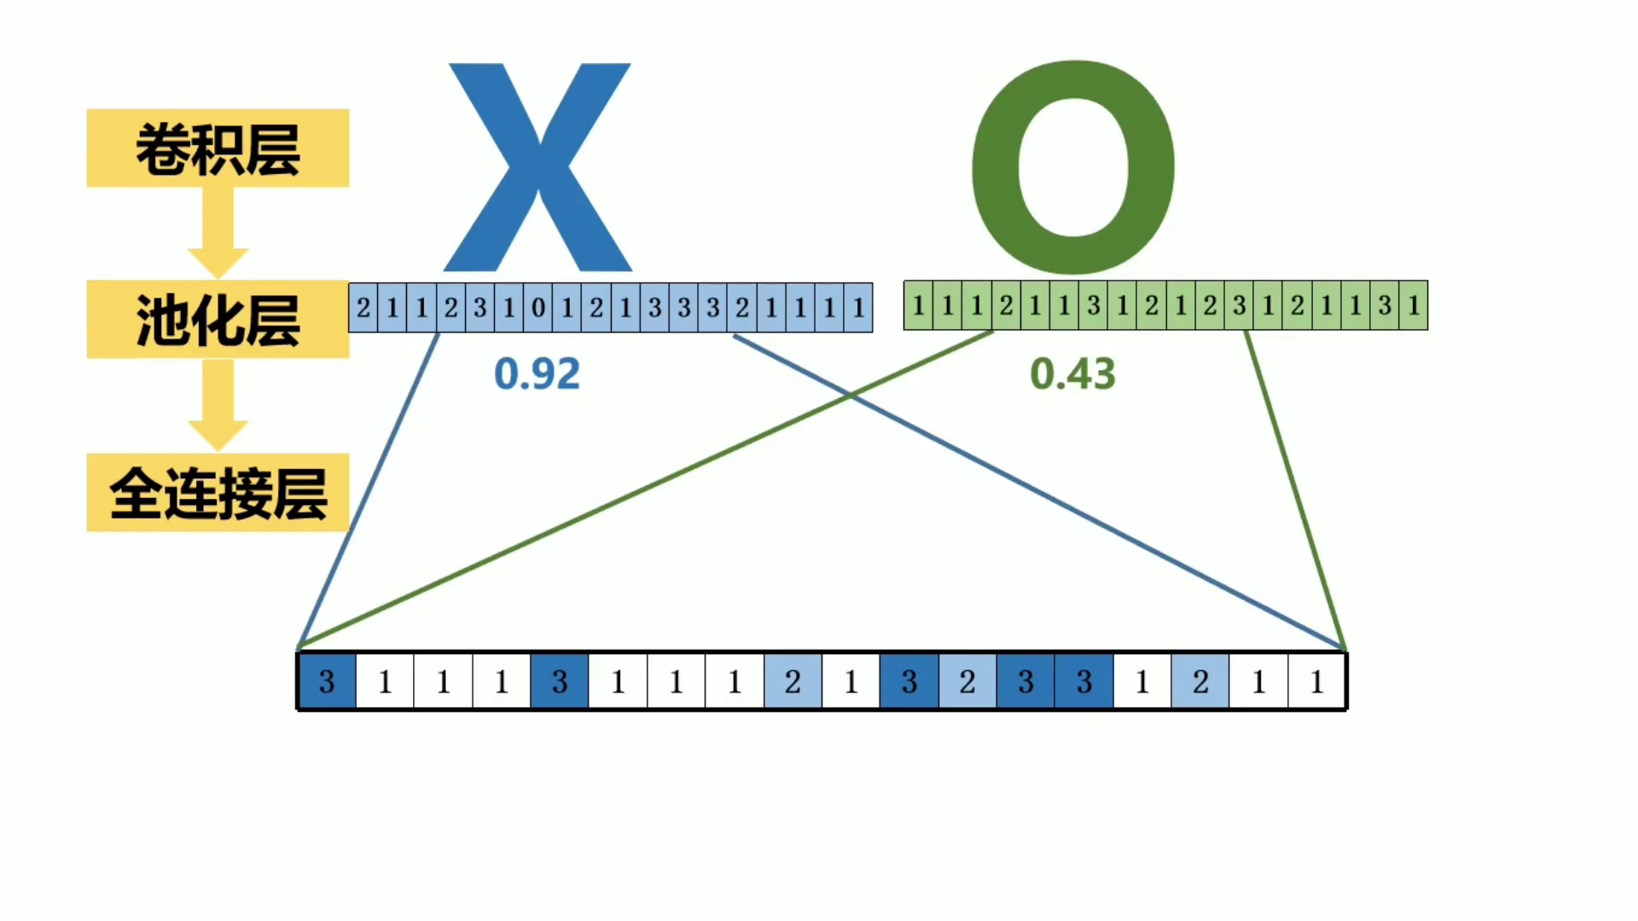
Notes:
在进行识别之前，我们会用数据集对程序进行训练，让他得出一个特征数组（训练多少轮，要求准确率多少）

Slide 21
谢谢观看

